Slide 1
NOWOCZESNE METODY NAUCZANIA
MAPA MYŚLI
Oprac. Maria Urbańczyk

Slide 2
Twórca- Tony Buzan
Podobnie jak wszystkie inne twory przyrody, myśli uporządkowane są według struktur przypominających budową układ krążenia, system nerwowy albo gałęzie drzew czy żyłki w liściach. Tak właśnie myśli mózg. Abyśmy mogli sprawnie się nim posługiwać, potrzebujemy odpowiedniego narzędzia, odzwierciedlającego ten naturalny, organiczny przepływ. Takim właśnie narzędziem jest mapa myśli.

Slide 3
System zapisywania informacji:
Myślenie koncepcyjne
Myślenie wielorakie ( skojarzeniowe )
Myślenie integrujące ( holistyczne )
Myślenie międzypołączeniowe

Slide 4
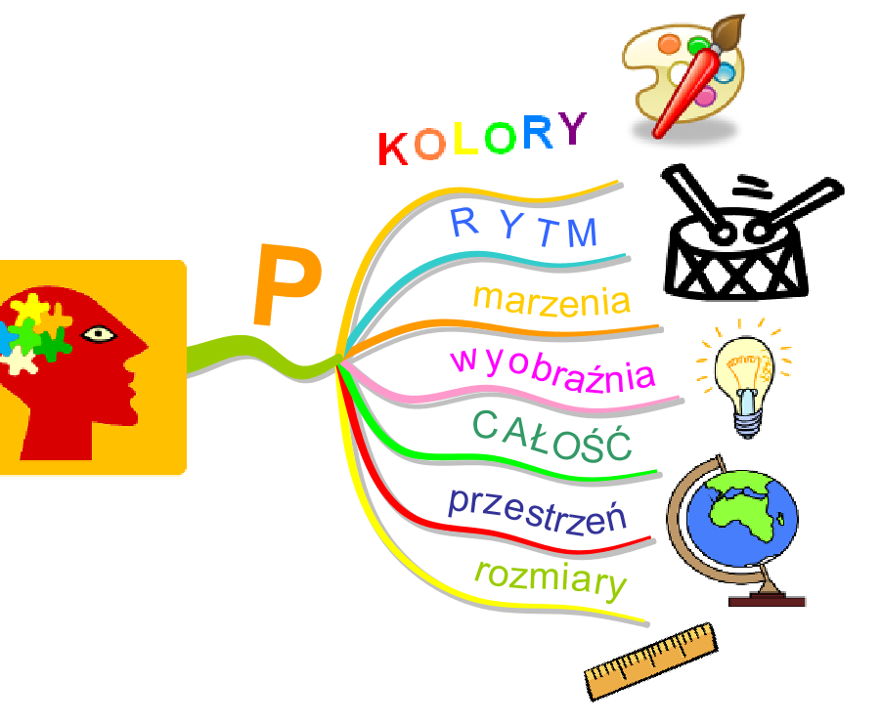
SYNERGIA
Notując informacje w formie map myśli, wykorzystujesz potencjał zarówno prawej półkuli

Slide 5
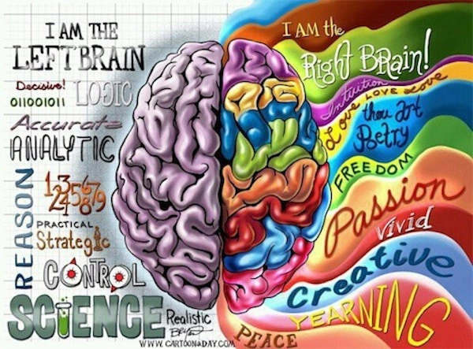
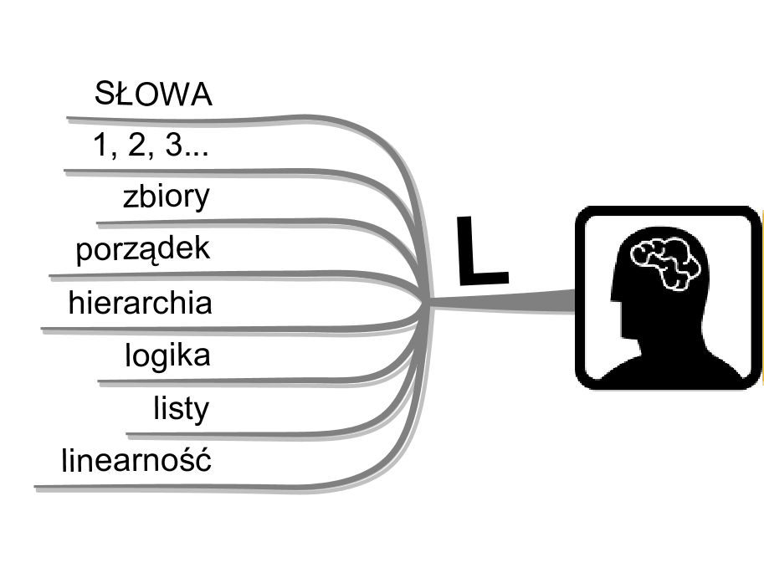
SYNERGIA
jak i lewej półkuli mózgu, dzięki temu zwiększa się poziom koncentracji na temacie

Slide 6
Całościowy obraz tematu
Mapa myśli daje całościowy obraz tematu, pozwalający kategoryzować i grupować poszczególne koncepcje

Slide 7
Mapa myśli pomaga też w:
analizie i rozwiązywania problemów
zarządzaniu czasem
precyzowaniu i planowaniu celów
negocjacjach

Slide 8
Mapa myśli pomaga też w:
kreatywności indywidualnej i w pracy zespołowej
podejmowaniu decyzji
przygotowaniu referatów i przemówień
przygotowaniu prezentacji i spotkań

Slide 9
Zasady tworzenia mapy myśli:
notuj na czystej kartce papieru ułożonej poziomo, najlepiej duże kartki minimum A3

Slide 10
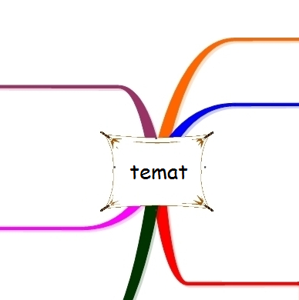
Zasady tworzenia mapy myśli:
na środku kartki umieść temat

Slide 11
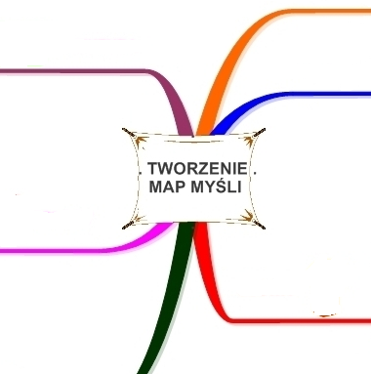
Zasady tworzenia mapy myśli:
od środka poprowadź gałęzie, grubość powinna maleć w miarę oddalania się od centrum, z każdej gałęzi będą odchodzić gałęzie drugiego poziomu

Slide 12
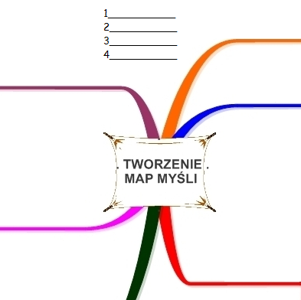
Zasady tworzenia mapy myśli:
linie ( gałęzie ) należy ponumerować, aby nadać całości logiczną, uporządkowaną formę

Slide 13
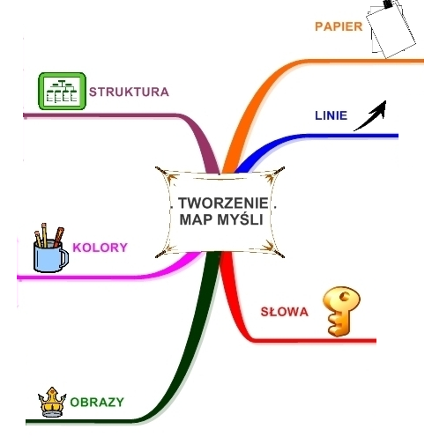
Zasady tworzenia mapy myśli:
na gałęziach umieszczaj słowa-klucze, jedno na każdej linii, długość gałęzi powinna odpowiadać długości słowa kluczowego, lub szerokości rysunku

Slide 14
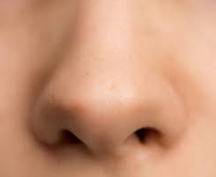
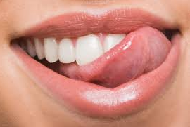
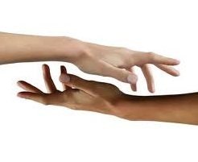
Zasady tworzenia mapy myśli:
Używaj słów i obrazów odwołujących się do wszystkich zmysłów:

Slide 15
Zasady tworzenia mapy myśli:
zapisane informacje ilustruj prostymi rysunkami, stosuj własne oznaczenia, piktogramy, ideogramy, symbole.
zadaj mapie osobisty charakter, wykorzystaj rysunki różnej wielkości, to nada obrazowi dynamiki.
Jeden obraz jest wart 1000 słów

Slide 16
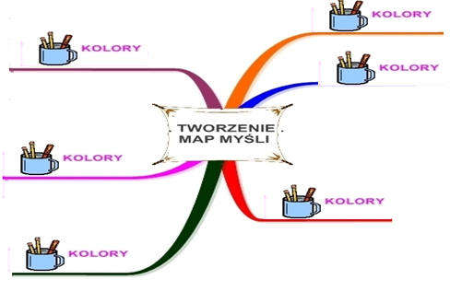
Zasady tworzenia mapy myśli:
używaj kolorów. Poszczególne grupy tematyczne oznaczaj innym kolorem. Kolory aktywują wyobraźnie i wyostrzają wrażliwość wizualną

Slide 17
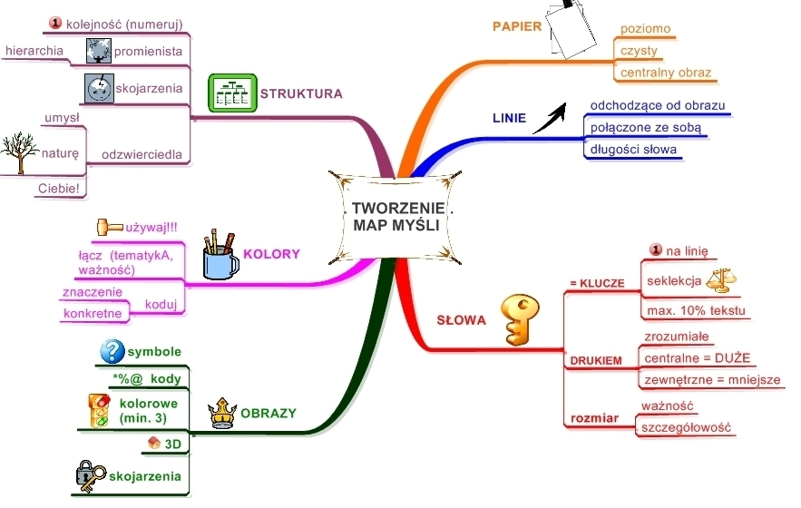
Efekt końcowy

Slide 18
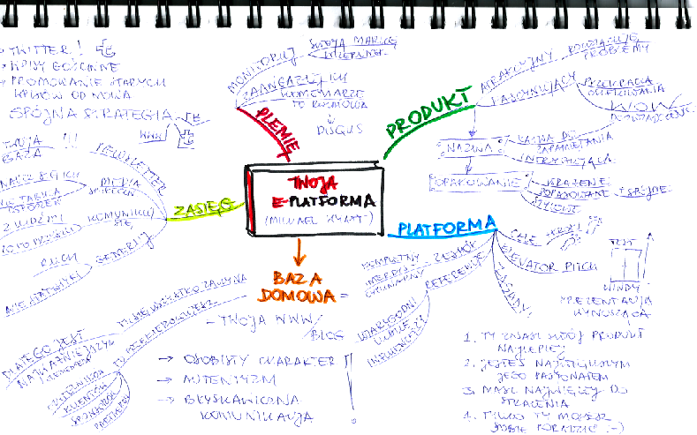
Końcowe wskazania
Wiem, że w dobie komputerów, jest możliwość robienia map myśli za pomocą programów zachęcam cię jednak aby robić to samodzielnie na kartce papieru , ponieważ mapy nabierają wtedy bardziej indywidualnego charakteru a przy tym dodatkowo wzmacniasz naukę

Slide 19
Cztery główne zalety map myśli
Prowadzi do oszczędzania czasu
Wywołuje współpracę półkul
Wpływa na poprawę pamięci
Posługuje się słowami kluczowymi

Slide 20
Wady map myśli
Komputerowo stworzone mapy myśli często są bezosobowe i bardzo ‚sztywne’. Wygląd wielu z nich jest bardzo zbliżony przez co tracą na unikalności i efekt wzbudzenia zainteresowania przez osobę, która ją czyta.
Ręcznie wykonane mapy myśli są ograniczone pod względem ilości miejsca, które jest dostępne na kartce papieru. Kiedy pracuję nad ręcznie wykonaną mapą myśli zawsze mam tendencje do wciskania informacji tuż obok tych, które wyrysowałem wcześniej na krawędzi kartki.
Kolejną wadą jest czasochłonność. Narysowanie mapy myśli z obrazami, symbolami i kolorami zajmuje dużą ilość czasu w zależności od tego jak dokładnie tworzysz swoją mapę. W tym samym czasie można by potencjalnie stworzyć kilka komputerowych map myśli.

Slide 21
Polecane programy do tworzenia map myśli
iMindMap opracowany przez Chrisa Griffitsa
i Ton Buzona
Dowolny program FreeMind

Slide 22
Dziękuję za uwagę
Metodyka nauczania przedmiotów ogólnokształcących z wykorzystaniem technologii informacyjnej
Maria Urbańczyk
MCE Nowy Targ Przygotowanie Pedagogiczne 2017

